Slide 1

2017037061 박재성
2017076065 차서은
2017076064 김여름
2017076063 박원진

Slide 2

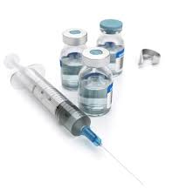
아이디어 선정 배경
현재 우리는 스마트 서비스 및 iot 기술로 인해 많은 혜택을 누리고 있지만, 장애인 및 환자들을 위한 서비스가 부족하다고 생각하였다.
그래서 사회적 약자나 몸이 불편한 사람들에게 도움이 되는 서비스를 제공하고자 한다.
어플 이름
“알츠하이머 케어“
=> 어플을 통한 보다 더 쾌적한 삶과 증상을 완화시키기 위한 것이다.

Slide 3
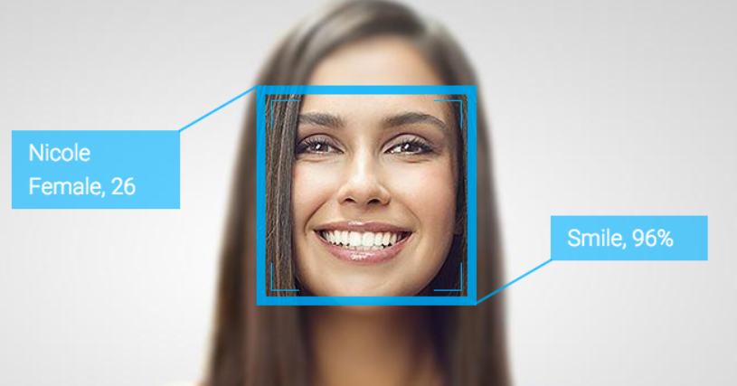
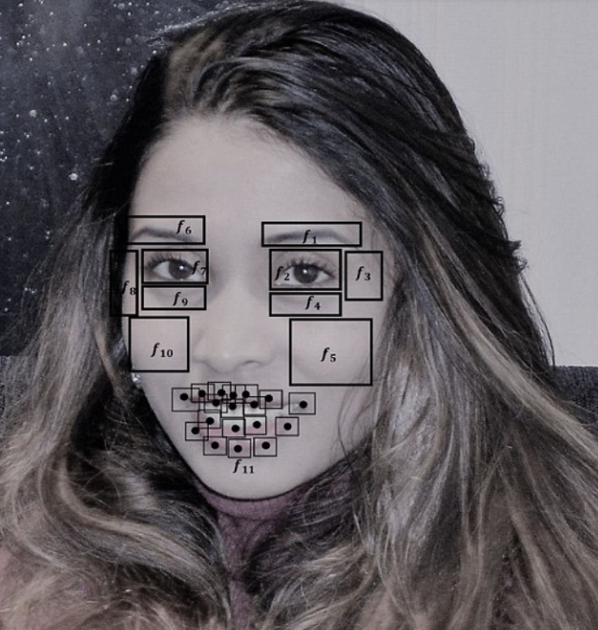
주요 기능 : 웃음 인식
필립 쉘튼 “미리 준비해서 뇌가 안 망가지도록 하는 게 최선이다. 술·담배를 줄이고 취미생활을 즐기면서
자주 웃는 것도 당연히 도움이 된다.“
웃음을 인식하여 적어도 하루 한 번, 어플리케이션에 웃음을 인식시키도록 한다.
그림 자료와 같이 웃음의 정도를 퍼센트로 환산 후, 90~100% 사이의 웃음을 짓도록 한다.
90~100%의 웃음이 지어지면 통과하도록 한다.
90~100%의 기준은 눈과 입을 이용하여 입의 각도, 눈의 휘어짐 등을 기준으로 정할 예정이다.

Slide 4
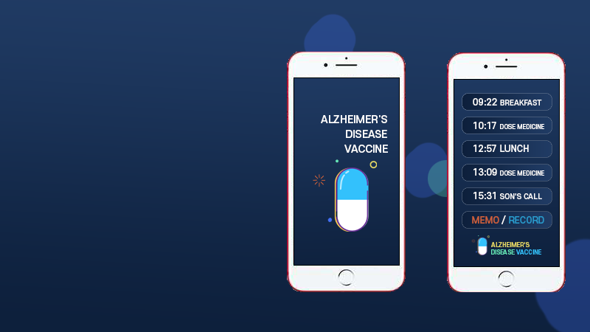
부가 기능
1. 환자에게는 게임처럼, 의료원에서는 환자의 인지 능력의 변화를 추적할 수 있다.
=> 퀴즈의 형태로 제시하여 맞힌 개수나 점수 등으로 환산하여 일정시간 단위로 표를 나타낸다.
2. DB에 저장된 데이터를 기반으로 가족,친구, 중요한 정보를 잊지 않도록 할 수 있다.
자이로 센서나 음성 인식을 통해 사용자가 한 행동을 DB에 저장하고 간단한 화면을 통해 확인 가능하도록 나타낸다.
3. 증상이 있지만 거부감을 느끼는 경우 간단한 진단을 통해 결과 내용과 간단한 상담을 받을 수 있다.

Slide 5
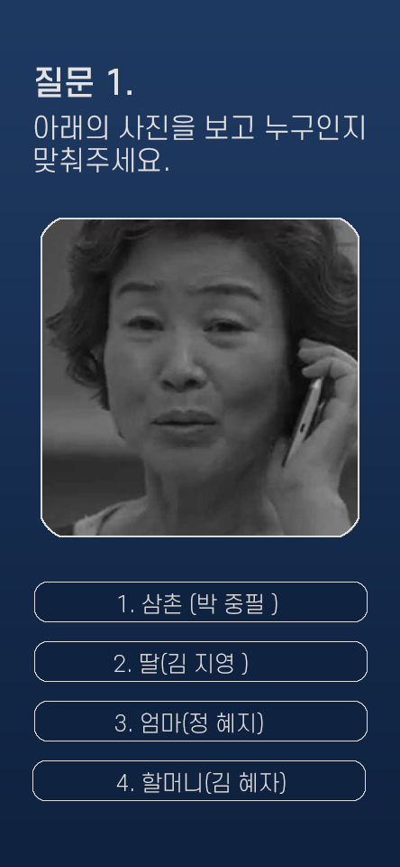
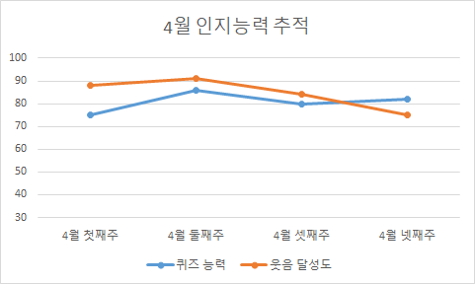
목적
퀴즈의 경우 다음과 같이 구성하려고 한다.
자신의 사진 , 가족의 사진 등을 두고 맞추거나
중간중간에 인지 능력을 측정할 수 있는 문제를 넣어 평균을 주 단위로 계산한다.
이를 통해 환자의 인지능력을 전체적인 그래프로 나타내어 추적할 수 있도록 한다.
웃음은 알츠하이머 환자에게 도움이 된다고 한다. 웃음 인식 기능을 통해 환자에게 웃음을 유도하여 도움이 될 수 있도록 한다.
웃음 인식 달성도와 퀴즈의 점수를 모아 다음과 같이 월 단위 통계로 나타내어 환자의 상태를 추적하는데 도움이 되고자 한다.

Slide 6
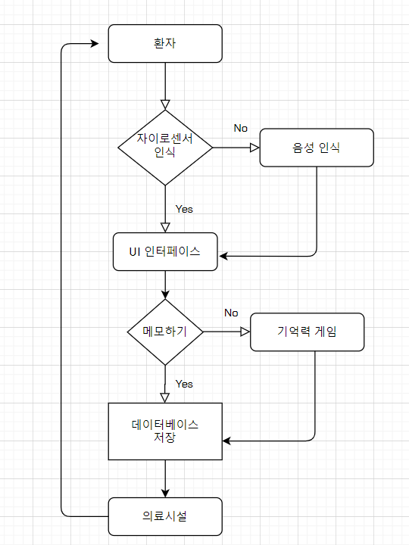
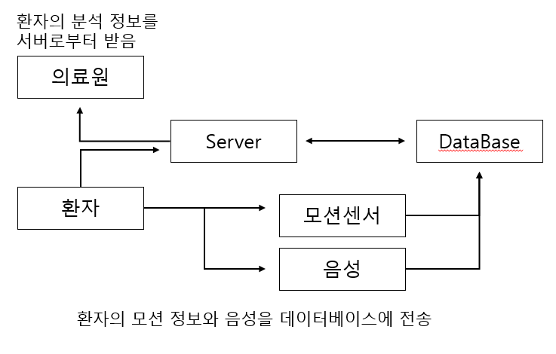
작동 방식
ALZHEIMER’S DISEASE CARE

Slide 7

이러한 어플의 필요성
초기 증상일 경우 환자의 관리에 따라 알츠하이머 증상을 늦추거나 완화할 수 있기 때문에 초기 증상일 때 대처하는 자세가 중요하다.
하나의 예시로 배우 윤정희씨는 밥 먹고 치우고 나면 다시 밥 먹자고 할 정도로 기억력에 문제가 있는 사례가 있다. => 우리는 알츠하이머 백신을 통해 식사기록을 데이터베이스에 저장해두면 간단한 인터페이스를 통해 사용자가 식사를 했는지 알 수 있다.
ALZHEIMER’S DISEASE CARE

